Slide 1
貴社の“女性が働きやすい制度”を紹介
タイアップメニューのご案内
「スポンサードポスト 企業発！働き方アイデア」
CHANTO WEB
30代〜40代の働くママがメインターゲット。
働く女性の生きやすさにコミットできる
コンテンツを配信しています。
株式会社主婦と生活社
メディアビジネス部
© 2025 SHUFU TO SEIKATSU SHA CO.,LTD. All Rights Reserved.
1

Slide 2
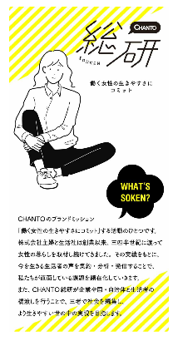
スポンサードポスト 企業発！働き方アイデア
CSRや新卒採用に、記事を 1年間 WEB、SNSの2次利用無料で使用可能。働く女性の生きやすさにコミットするCHANTO WEBが貴社の働き方をご紹介
貴社が行っている女性が働きやすい制度を紹介します
働くママのインサイトを熟知する編集部がオリジナル記事を作成します
1年間、WEB、SNSで無料で２次利用ができます
料 金 | ①7,000PV保証 1,000,000円(G) （税抜） ②4,000PV保証 800,000円(G) （税抜） ・記事内容は働き方に関する制度に限ります。 ・写真は5枚まで、文字量は2,000字程度とさせていただきます。 ・総研の中のWORKSTYLEにて人物インタビュータイアップ。 ・2次利用 1年間フリー（WEB、SNS）
計測期間 | 公開日より4週間
レポート | PV数（合計/日別）、合計クリック数 他
記事公開日 | 平日任意 11:00-12:00ごろ記事公開予定
申込み期限 | 配信開始日の45営業日前
無料サービス | 記事下アンケート（3問） CHANTO WEB公式SNS（Ｘ、IG、FB）にて サービスポスト投稿（各1回）
タイアップ記事は
CHANTO総研の「WORKSTYLE」の
コーナーに掲載されます。
記事は2次利用フリー
（web、SNS)/1年間
採用活動に、広報に、社内の活性化にぜひご活用ください
※ 記事中にはPR表記が入ります。
※ 遠方取材は別途費用が発生する場合があります。
※ 外部リンクは3URLまで。※ 記事タイトルは掲載後にも変更を行う場合があります。
※ 外部ブーストを行う場合があります。
※ 運用広告の配信用入稿物については、生成AIを活用する場合がございます。
※ 記事は最低1年間の期間においてアーカイブされます（内容によっては期間制限あり）。
※ 年末年始、GWなど長期休みや期末はPVが下回る可能性がございます。
※ サービスポスト投稿の内容は編集部にお任せいただきます。

Slide 3
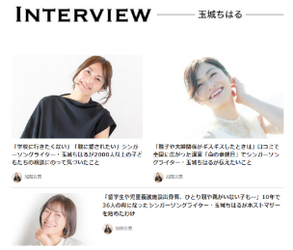
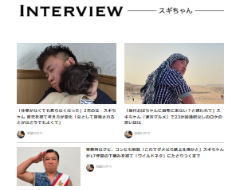
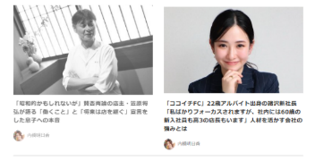
コンテンツの特徴
著名人や企業取材を通して働くママの課題にコミット
著名人インタビュー
みんなの働き方
キャリアの築き方、親としての考え方、病気克服など、著名人のインタビューが大人気。働くママの暮らし兄応用できる話題も多く、評価されています。
今、企業は多様な働き方ができる環境を整えることが求められています。「新しい働き方」を生み出している企業のリアルを紹介しています。著名人による働き方インタビューも！
ZOZO様
アダストリア様
森永乳業様
全日本空輸様 他
ほかにも人気のコンテンツはこちら
子育て
生活・家事
コミックエッセイ
マネー
子どもの健康、安全、教育など今、働くママが欲しい情報を発信しています。今年は「水が飲めない子どもが増えている」という記事が大きな話題に。
料理家・山田英季さんの「台所物語」など、暮らしまわりのコンテンツも人気です。料理のほか、片づけ、収納、お買い物などのコンテンツも好評です。
ミニマリストおふみの「好きなものと身軽な暮らし」、アラ還よこみねの「やわらか人生道場」などの連載企画も評判が高いです。
FP・横山光昭さんの「お金の整え方」では、共働き世帯に合ったお金の貯め方・整え方の情報が満載！ 計画的に効率よく貯めるコツが分かります。
© 2025 SHUFU TO SEIKATSU SHA CO.,LTD. All Rights Reserved.

Slide 4
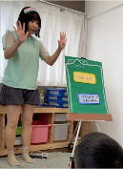
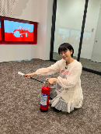
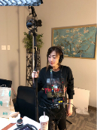
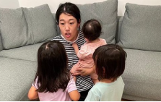
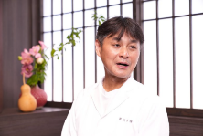
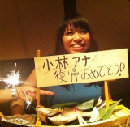
事例
著名人の働き方インタビュー
働くママの課題やインサイトを熟知しているCHANTOWEBならではの視点で書かれた記事は、多くのユーザーに支持されています。 Wワーク、育児と仕事の両立、転職、キャリアチェンジなどをテーマに、働くママに役立つ情報が詰まったインタビュー記事の一部をご紹介。
芸人と企業広報のWワーク
キャリアアップ
キャリアチェンジ、転職
復職後の生活
「月に1度も出社できなくても」アンゴラ村長がブレイク後も会社員と兼業を続ける理由と「広報課で働く素顔」
時東ぁみ「勧めてくれたのはつんく♂さんだった」デビュー20周年の元祖眼鏡っ娘アイドル「防災士」として活躍する今
「競技選手が引退後はまさかの映画制作に」五輪スケーター・村主章枝 畑違いの転身先とラスベガスに暮らす今
「携帯の着信履歴にヒヤリとした」保育園の洗礼を浴びた横澤夏子「仕事ぜんぜん行けない壁」にぶち当たった復職後の日々
育児、仕事の両立
子供の教育
親の介護
病気、仕事復帰
料理人・笠原将弘 39歳で亡くなった妻の闘病生活と「3年間3人分作り続けた子どもの弁当」長男の感想に「お前、めんどくせぇな（笑）」
「私は二次方程式までしかやりません」娘きっかけで大人になってから「KUMON」を続け10年以上の濱田マリ（55）「仕事にも案外役立って」
「何やっているの！」27歳で介護に直面し、認知症の父に大声で怒りをぶつけた後悔 ハリー杉山が介護情報を発信する訳
「ステージゼロの乳がんなのに乳房全摘を医師から告げられて…」小林アナ 30代の迷いと決断

Slide 5
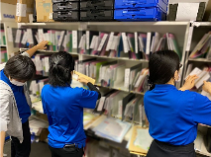
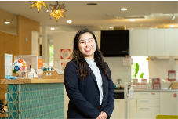
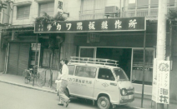
事例
企業の働き方改革や制度の記事
ママが働きやすい環境づくりに取り組む企業のインタビュー記事も充実。週休が自由に選択できたり、産後の女性が働きやすいよう社内シッターを取り入れるなどさまざまな取り組みを紹介しています。
株式会社ナレッジソサエティ様
日本マクドナルド株式会社様
株式会社桃栗柿屋様
アイグッズ株式会社様
週休3日から週休4.5日まで、自由に休日を選択できる制度
勤務時間が原則8:00〜20:00で
転勤がない「地域社員制度」
すべての社員が週に1回、午後3時に業務を終了させて帰宅できる制度
社内シッターを取り入れて、働きたい女性の産後の働き方を支える
株式会社ゴンチャジャパン様
株式会社サカワ様
KIGURUMI.BIZ 株式会社様
学生服リユースshopさくらや様
職場環境の整備を進め、アルバイト希望者が絶えないゴンチャの人気の秘密に迫る。
月1回、週休3日制を導入し、年休は約135日を確保するなど働き方改革を実施。
女性従業員が9割を占める職場。長時間労働からの脱却を果たした働き方改革。
「10～15時の短時間営業」子ども優先の働き方を実施。

Slide 6
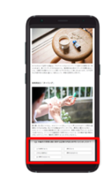
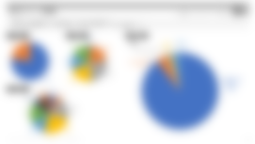
スポンサードポスト 記事下アンケート：無償で設置
公式SNSでサービスポストを各１回ずつ
ブランド認知～利用意向まで、簡易的な設問（3問程）を無償で設置致します。
※最終ページの記事下にアンケートを設置し、読後のデータを取得します。サービスのため回答数は保証致しません。スポンサードポスト計測期間中に実施します。アンケート回答数を保証する場合、営業までお問合せくださいませ。実施の有無は、クライアント様で選択可です。
スポンサードポストを実施クライアント様限定。
編集部からCHANTO公式SNSで、サービスポストを各1回づつさせていただきます。タイミングは編集部任意となります。
（アンケートイメージ）
▼CHANTO WEB公式SNS
・X投稿 1回
@CHANTO_magazine
・Instagram投稿 1回
＠chanto_web
・Facebook投稿 1回
@CHANTO.jp.net
※二次使用詳細については担当営業までお問い合わせください。
スポンサードポスト レポートイメージ
（レポートイメージ例：要件に合わせてカスタムして作成）
WEB 項目例 | PV数（合計/日別）、アクティブユーザー数、セッション数、リンククリック数、CTR、平均エンゲージメント時間、平均セッション継続時間、読了数、読了率、参照元、ユーザー属性データ(性別・年齢、地域)、記事下アンケート結果 所感 等
計測 ツール | GoogleAnalytics
SNS 項目例 | SNS投稿のキャプチャ ブースト広告実施の場合 インプレッション(閲覧数)、クリック数、CTRなど
計測 ツール | プラットフォーム別での計測ツール
注意事項 | ・レポートは計測期間終了後、中10営業日以降での調整となります。 ・タイアップの計測期間中に中間報告のレポートをお出しすることはできません。
要件
サマリー
リンククリック
読者情報
SNS投稿

Slide 7
掲載確認事項
◆販売している広告について、各商品の料金、枠数、在庫、仕様は予告なく変更される可能性がございますのでお申し込み前に必ずご確認ください。
◆掲載可否および原稿につきましては、事前に弊社規定に基づき確認させていただきます。尚、掲載可否につきまして 弊社の基準と判断により回答いたします。
可否判断の結果に対する理由については回答することはできかねます。また内容、ジャンルによっては掲載をお断りさせていただく場合がございます。
◆広告主および広告取扱い代理店は、広告内容について第三者の権利を侵害していないことおよび記載内容に係わる財産権のすべてにつき権利処理が完了していることを
弊社に対して保証するものとします。
◆記載の想定インプレッション数、想定PV数、想定クリック数は過去実績数値をもとに算出したものであり、 保証されるものではありませんので予めご了承ください。
◆競合・同載の調整はいたしませんので予めご了承ください。
◆入稿審査において、当社からの変更の要請が広告主および広告取り扱い代理店に受け入れていただけなかった場合、または期日までに変更を行わない場合、
当社はお申込に基づく債務を履行する義務を免れるものとします。ただし、当社は当該広告掲載を行うことができなかった期間の広告料金を申込者である
広告主および広告取り扱い代理店に対して請求することができるものとします
◆申込受領後、広告主様のご都合で広告掲載のキャンセル、あるいは日程変更をする場合、広告料金(掲載費、製作費)に対して下記の料率で違約金をいただきます。
--掲載開始日の 20営業日前まで：広告料金の50％。10営業日前～当日、掲載後：広告料金の100%
◆広告の掲載中において、下記の場合当社は当該広告掲載を停止することができるものとし、弊社は広告不掲載の一切の責を負わないものとします。
--当該広告からのリンク自体が無効であったり、リンク先のサイトに不具合が発生した場合、またはリンク先を当社に 無断で入稿時と異なるものに変更した場合
--広告主と暴力団等反社会的勢力との関係が発覚したり、事件や訴訟問題への関与が発覚した場合など、第三者の権利を侵害、 または第三者の迷惑にになると当社が判断した場合
--弊社に広告掲載を提供する提携先が、広告やリンク先内容が不適切であると弊社や提携先が判断した場合
◆第三者の知的財産権、肖像権その他いかなる権利も侵害するものでなく、かつ、合法的なものであることをそれぞれ保証していただきます。
また、ユーザー保護の観点より、ユーザーからのクレーム等が発生した場合、弊社が掲載承諾した広告に対して 修正、および掲載中止をさせていただく場合がございます。
◆第三者からの弊社に対して広告に関連して損害お被ったという請求がなされた場合は広告主および広告取扱い代理店の責任と負担において 解決するものとします。
ただし、当該損害が当社および媒体運営会社の責に帰すべき事由に起因する場合はこの限りではありません。
◆停電、通信回線の事故、天災等の不可抗力、通信事業者の不履行、インターネットインフラその他サーバー等のシステム上の不具合、 緊急メンテナンス・保守点検の発生など、
弊社および主婦と生活社の責に帰すべき事由以外の原因により、弊社がお申込みに基づく全て または一部を履行できなかった場合、弊社は当該不履行の責を問われないものとします。
◆掲載終了日時を定めていない記事広告は、掲載開始日より1年間のホスティングを行い、それ以降のホスティングを保証するものではありません。
◆広告掲載の実施結果報告書の数値は、弊社が使用している計測ツールによる計測数値になりますため広告主および広告取扱い代理店での計測数値と相違がある場合がございます。
◆全画面広告は、タイアップ広告の前に関しても掲出予定です
◆広告掲載につきまして、「掲載事例」として使用させていただくことがございます。予めご了承ください。
◆お申し込みについては、必ずメールにて営業に連絡するようにお願いします。
◆停電、通信回線の事故、天災等の不可抗力、通信事業者の不履行、インターネットインフラ、第三者の定める規約変更や仕様変更
（FacebookやInstagramなどの外部サービスに関するもの）、 その他サーバー等のシステム上の不具合、緊急メンテナンスの発生など主婦と生活社の 責に帰すべき事由以外の
原因により広告掲載契約に基づく債務の全部または一部を履行できなかった場合、主婦と生活社はその責を問われないものとし、当該履行については、当該原因の影響とみなされる
範囲まで義務を免除されるものとします。
© 2025 SHUFU TO SEIKATSU SHA CO.,LTD. All Rights Reserved.

Slide 8
申し込みについて：タイアップ、SNS投稿など
お申し込み手順
ご連絡フォーマット
① 掲載可否のご確認
掲載可否確認フォーマット
これまでに主婦と生活社とお取引実績のない企業様、 または商材につきましては恐れながら原則掲載可否の 審査を実施させていただきます。（基本都度可否必要）
・広告主様会社名
・会社名 概要掲載URL
・広告掲載商材/サービス名
・リンク先URL
・掲載予定時期
※ 場合によっては、過去の掲載実績等を 確認させていただくことがございます。
② お申し込み
弊社指定フォーマットにてメールにてお申し込みください。
（右のフォーマット参照）
お申込み後のキャンセルはご遠慮ください。
③ お申し込み完了
お申し込みフォーマット
お申し込み後は受領メールを送付いたしますので、受領メール返送をもって正式なお申し込み完了となります。
・代理店様会社名
・広告主様会社名・広告内容 ・リンク先URL
・掲載メニュー
・掲載希望期間
・お申し込み料金 グロス/ネットそれぞれ
・ご請求書発行月
④クリエイティブ審査
広告クリエイティブ内容によっては弊社判断にて 掲載を見送りさせていただく場合がございます。
内容につきましては事前にご確認いただくことを お勧めいたします。（制作前の場合はラフや企画書などで結構ですので、確認をさせていただきます）
各種お問い合わせ先
株式会社 主婦と生活社 メディアビジネス部
掲載に関する
お問い合わせ
kokoku3@mb.shufu.co.jp
TEL 03-3563-5131
FAX 03-3563-0531
＋
お申し込み
アドレス
御社担当営業メールアドレス
© 2025 SHUFU TO SEIKATSU SHA CO.,LTD. All Rights Reserved.

